Slide 1
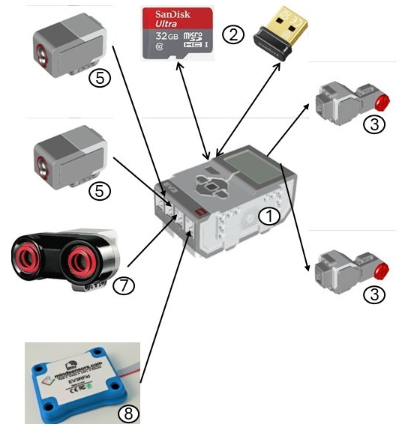
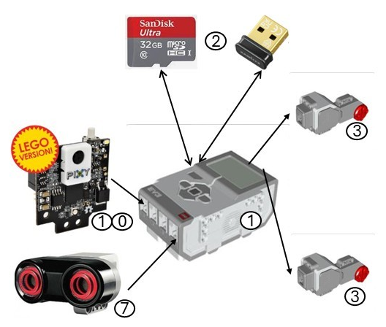

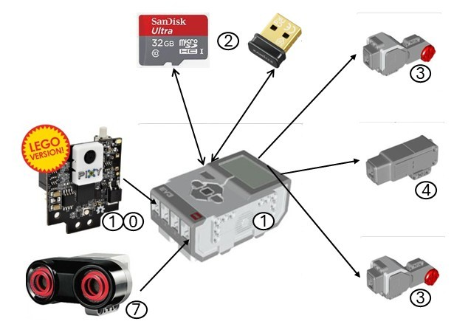
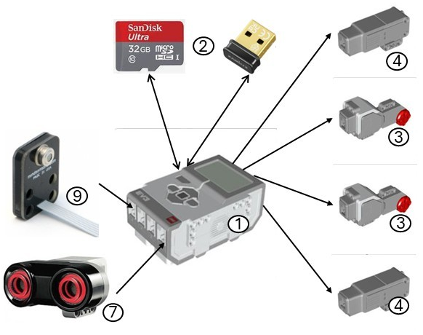
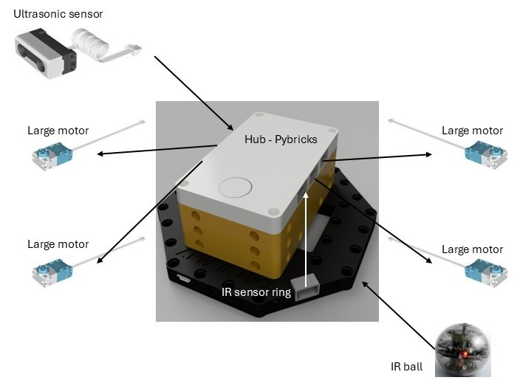
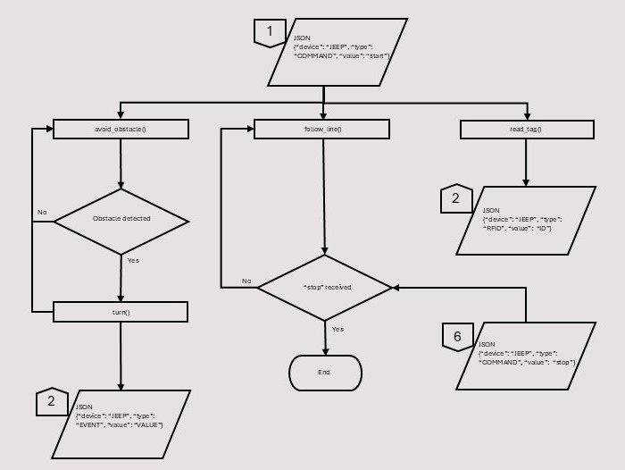
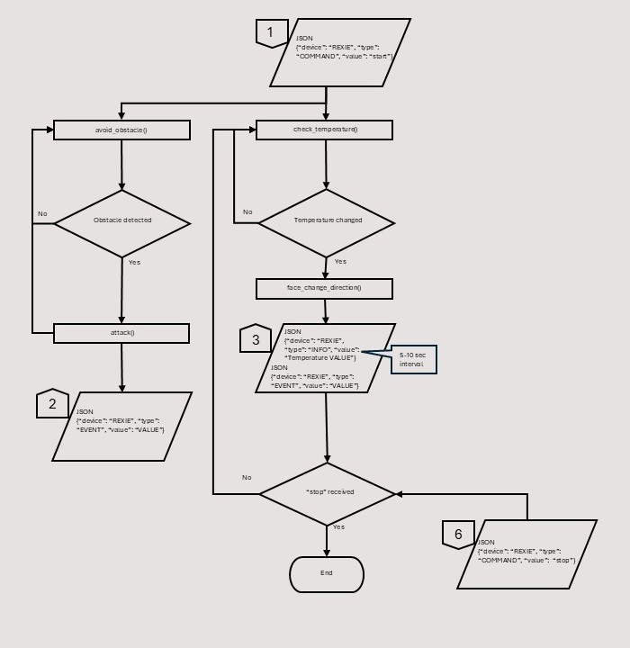
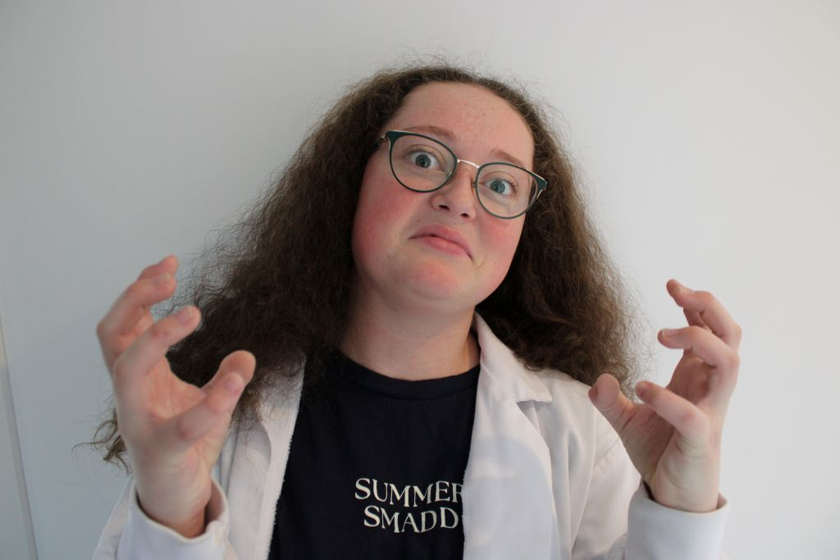
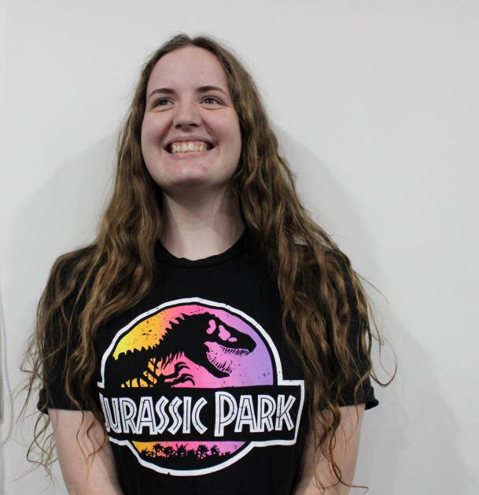
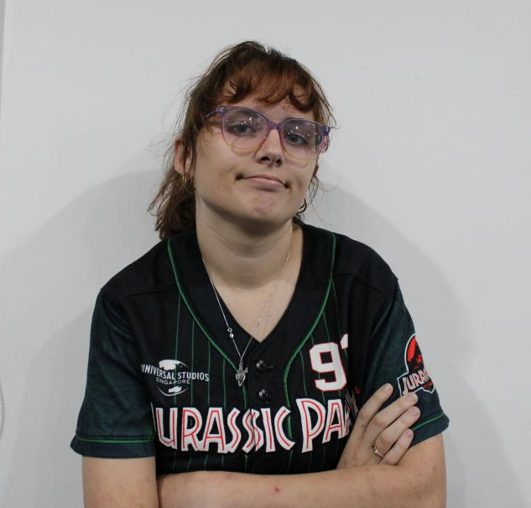
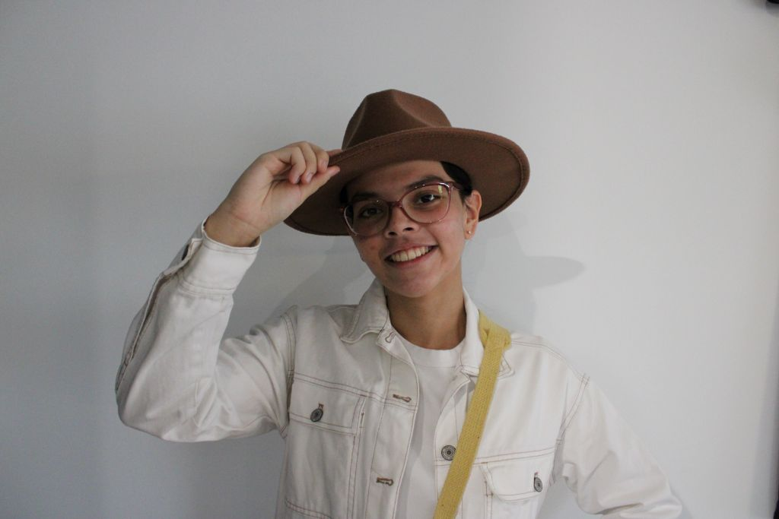
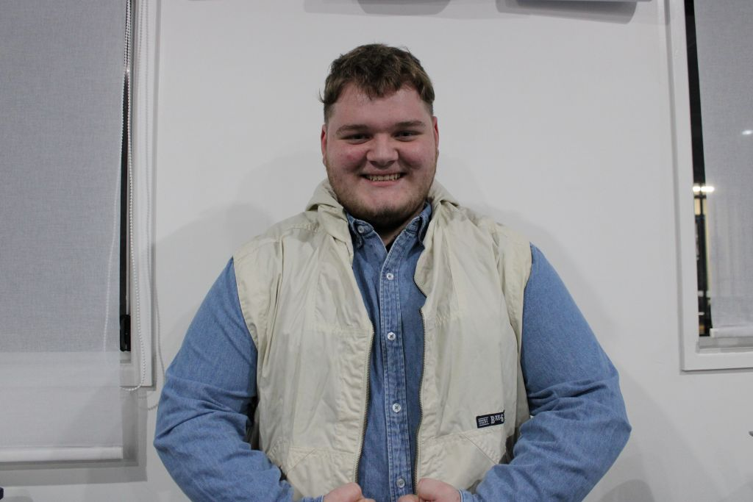
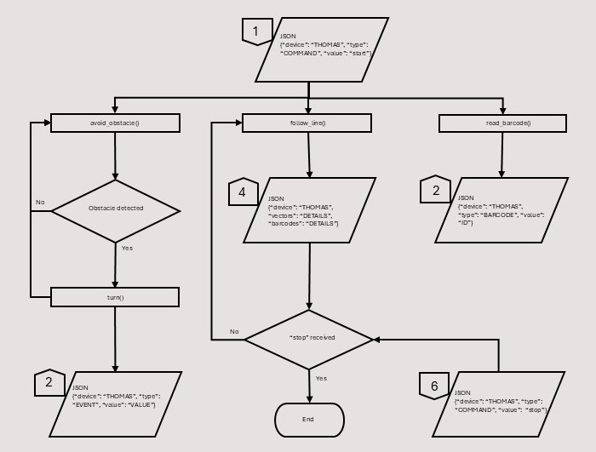
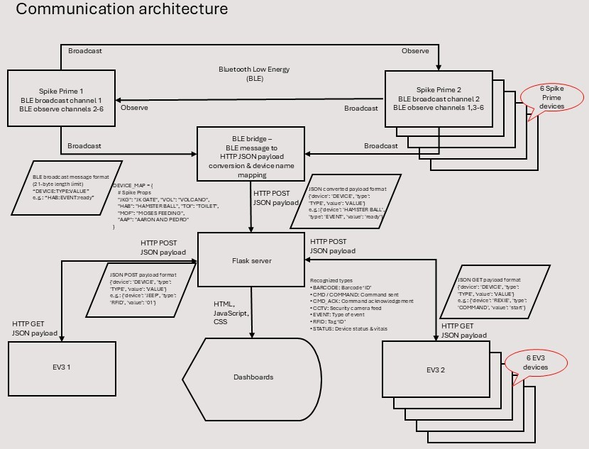
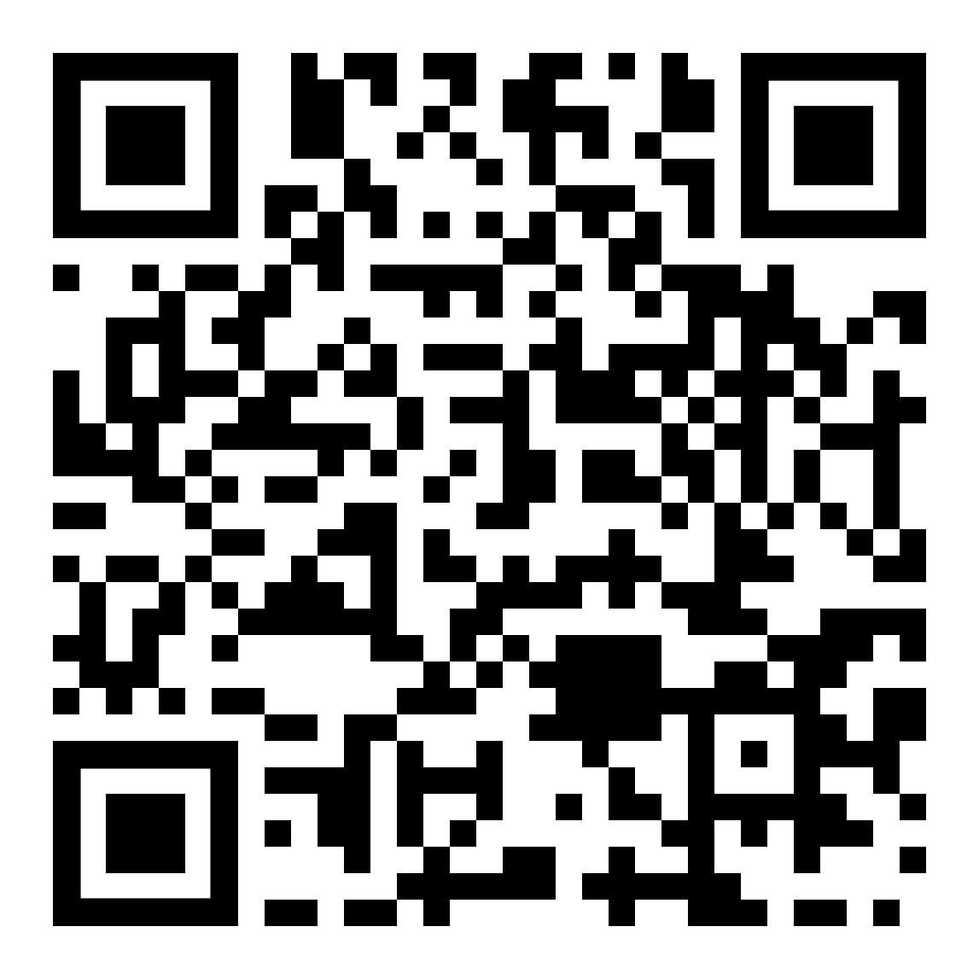
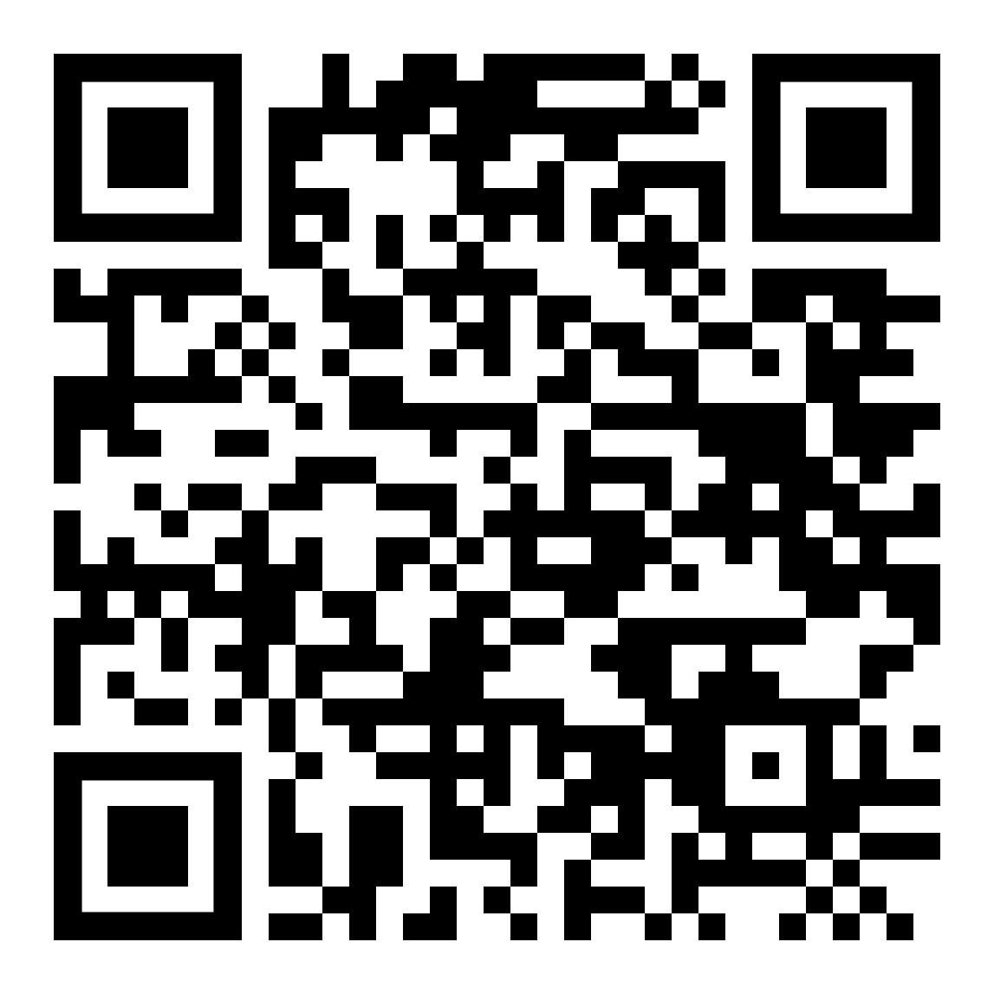
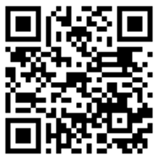
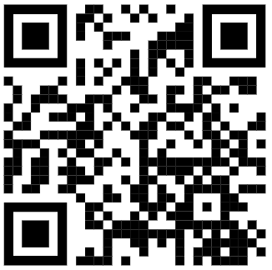
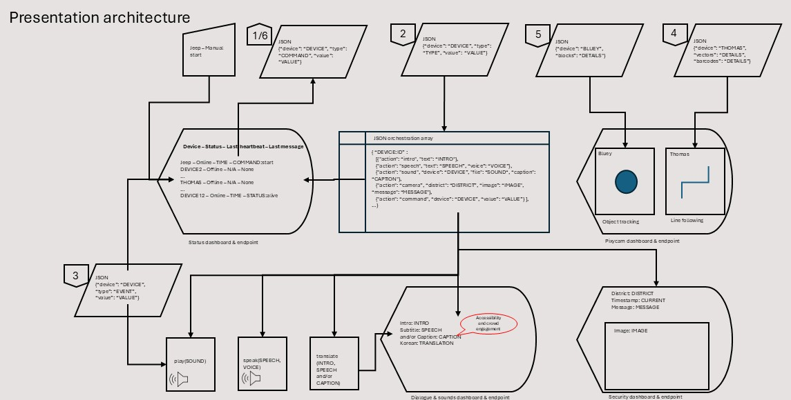
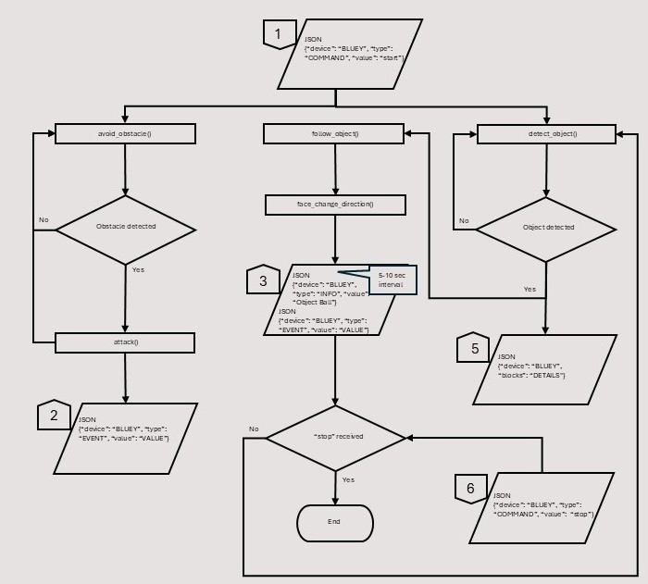
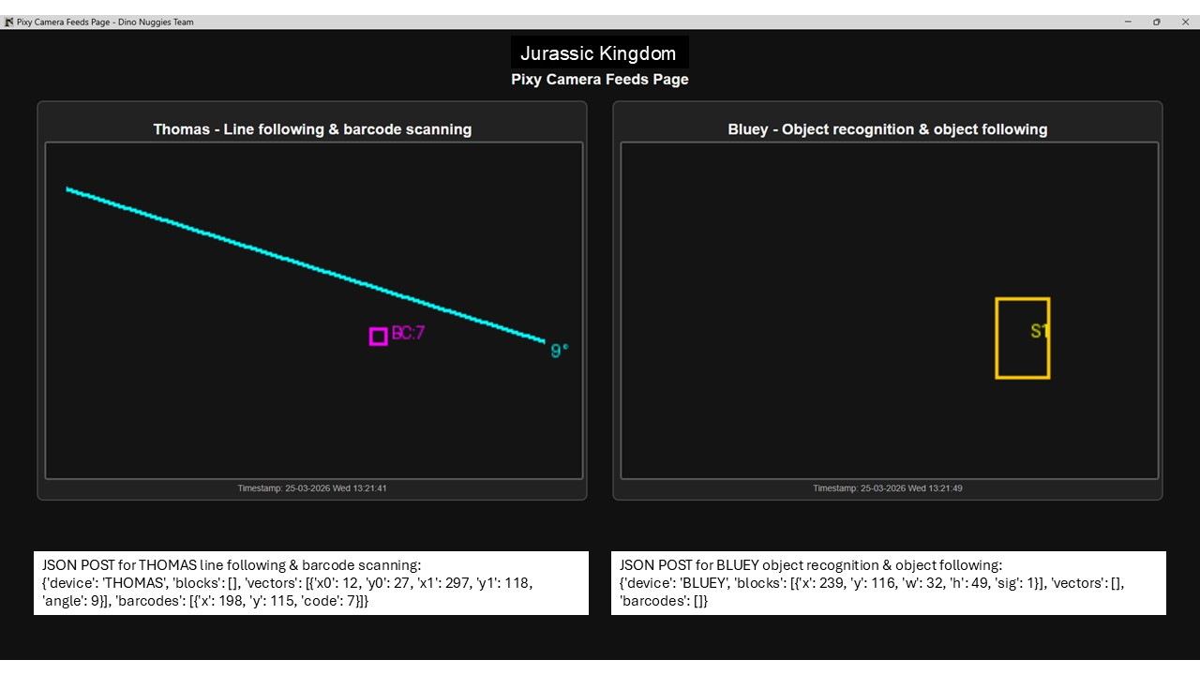
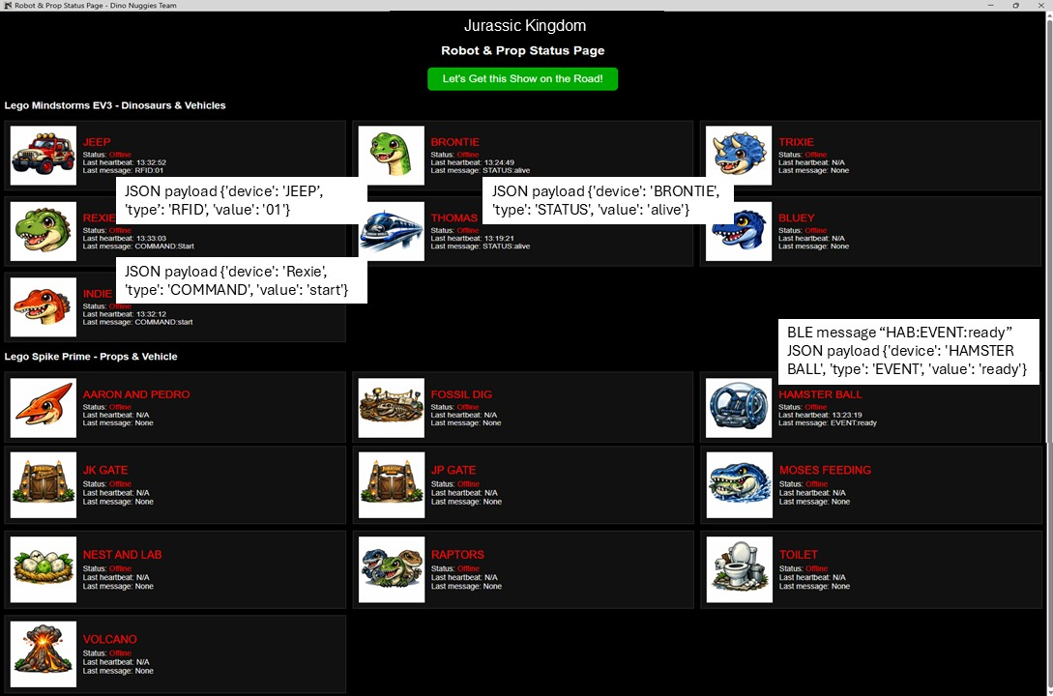
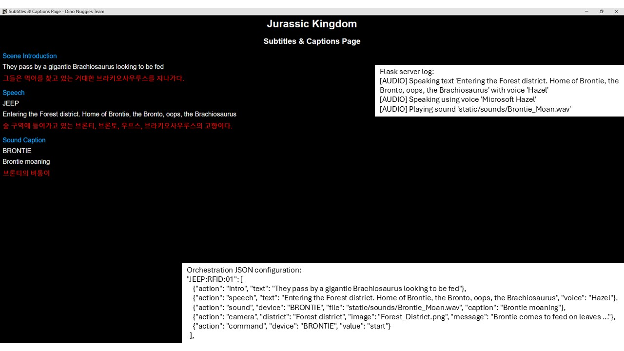
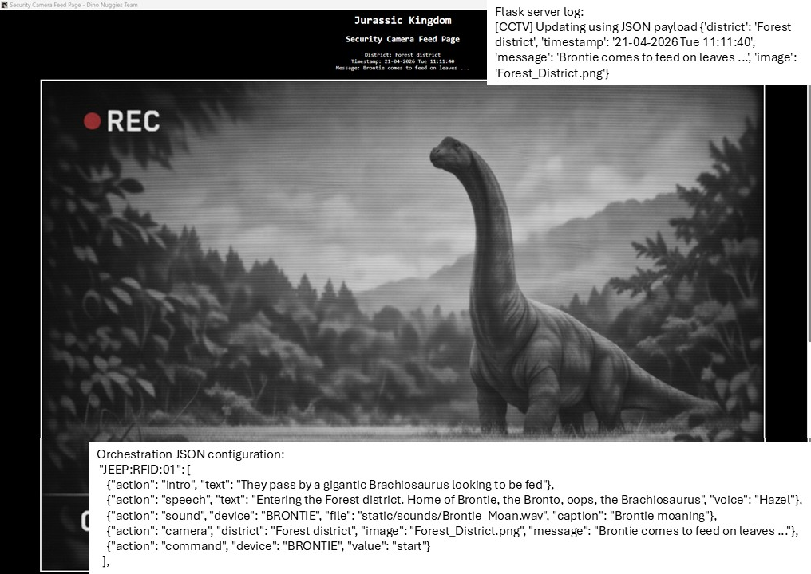
디노 너기(Dino Nuggies)
에 대하여저희는 호주 록햄프턴(QLD)과 탐워스(NSW) 출신의 10대 청소년 및 젊은 성인 5명으로, 모두 라이트하우스 크리스찬 스쿨(Lighthouse Christian School)의 졸업생이거나 전 학생입니다. 저희는 2년 동안 RoboCup Junior On Stage에 참가했으며, 2025년에는 쥬라기 공원 테마로 지역, 주, 전국 대회에서 우승했습니다. 저희 학교는 비교적 작은 편이며, 다른 팀들이 누릴 수 있는 기술을 이용할 수 없었습니다. 따라서 저희는 기존 제작물을 개선하고 거기에 추가하는 것(새 로봇 4대와 소품 4개 추가)에 집중하면서, 지속 가능성을 고려하고 Flask를 사용한 장치 간 통신에 중점을 두었습니다.
개선된 로봇
안전이 두 번째?
‘새로운’ 로봇 승무원을 만나보세요
EV Threes – EVThreeDEV OS지프(Jeep) - 지프는 쥬라기 왕국의 조율자 중 하나입니다(특징 4 참조). 태그 스캔을 위해 무선 주파수 식별(RFID) 리더기를 사용하고(특징 1 참조), 물체 회피를 위해 초음파 센서를 사용합니다.
렉시(Rexie) - 티라노사우루스(T-Rex)는 물체 추적을 위해 열 [적외선(IR) 온도(비접촉)] 센서를 사용하고(특징 2 참조), 물체 ‘충돌’을 위해 초음파 센서를 사용합니다.
토마스 - 모노레일은 다른 쥬라기 왕국 조율자입니다 (기능 4 참조). 라인 추적과 바코드 스캔을 위해 비디오 카메라(PixyCam V2)를 사용하며 (기능 3 참조), 초음파 센서를 이용해 물체 회피를 합니다.
블루이 - 랩터는 물체 인식과 추적을 위해 PixyCam V2를 사용하며 (기능 3 참조), 물체 ‘충돌’을 위해 초음파 센서를 사용합니다.
스파이크 프라임 - Pybricks 펌웨어햄스터 볼 - 자이로스피어는 물체 추적을 위해 IR 센서 링(ABW IR MK1)과 IR 볼(EK RCJ-05R)을 사용하며, 물체 회피를 위해 초음파 센서를 사용합니다.
세이프티 퍼스트!
심지어 인간과도 연결되어 있나요?
공룡은 신경 쓰지 않아!
용어집
브릭 – EV3DEV Stretch OS (버전 2020-04-10)
Edimax V2 Wi-Fi 동글 (8188eu 드라이버) 및 Sandisk 32 Gb SD 카드
대형 모터 (lego-ev3-l-motor 클래스)
소형 모터 (lego-ev3-m-motor 클래스)
컬러 센서 (lego-ev3-color 클래스)
터치 센서 (lego-ev3-touch 클래스)
초음파 센서 (lego-ev3-us 클래스)
Mindsensors RFID 리더기 (EV3Rfid ID‑12 / ID‑12LA 칩)
Mindsensors IR 온도 (비접촉) 센서 (Melexis MLX90614 칩)
PixyCam V2 비디오 카메라 (NXP LPC4330 칩)
자이로 센서 (lego-ev3-gyro 클래스)
IR 비콘 (lego-ev3-ir 클래스)
IR 센서 (lego-ev3-ir 클래스)
Mindsensors 모터 멀티플렉서 (NXTMMX-v2 Atmel ATmega 칩)
안전이 세 번째?
  팀 소개아
  비게일 '미친 과학자' 브라운 - 파이썬 개발자
  앨리라 '관광객' 플레밍 - 포스터 & 비디오 디자이너, 만능
  엔지니어에밀리 '또 다른 관광객' 스코필드 - 로봇 & 소품 의상 담당
  마들렌 '가이드' 반 멜로 - 플라스크 & 웹 개발자, 하드웨어 코디네이터
  더스틴 '그레이디 오웬' 워드 - 로봇 & 소품 제작자
SLIDE 5 GOES HERE
기능 하나 - RFID 리더기
패시브 RFID 시스템리더가 안테나(125 kHz 전자기장)를 사
용하여 태그로 신호를 보냄
태그(예: 카드, 키링, 스티커)가 신호를 수신하고 저장된 정보를 함께 반환(필드에서 일부 에너지를 가져와서)리더가 새로운 신호를 수신하고 처
리기(이 경우 LEGO Mindstorms EV3 로봇)로 전송하여 추가 처리
센서는 mindsensorsPYB 라이브러리의 EV3RFid 클래스를 사용함
센서는 (I²C) 직렬 프로토콜을 통해 LEGO Mindstorms EV3 로봇과 통신함
기능 둘 - 열 센서
열 센서(비접촉식 적외선 온도계)
섭씨 및 화씨 모두로 주변 온도와 센서가 가리키는 대상의 온도 반환 가능
콜리메이터 캡 없이 시야(FoV) 70도(가까운 물체에 적합), 캡 착용 시 45도(더 정확한 측정)
사용된 센서 모드 예: AMBIENT-C 또는 TARGET-C, 하지만 로봇이 모드당 하나의 값만 제공하므로 모드 전환을 위해 코딩 필요
실제 측정값을 얻기 위해 값은 100으로 나누어야 함.
‘우르릉’ 원정
쥬라기 공원 여행이 완전한 재난으
로 끝난 후, 관광객들은 이제 단순한
또 하루를 보내기 위해 이슬라 프리
미스에 준비하며, 가이드와 함께 쥬라식 킹덤 지프를 타고 공원 과학자의 주의 깊은 관찰 아래 움직인다. 그들은 브라키오사우루스에게 먹이를 주고 화장실 휴식을 즐긴다. 하지만 티라노사우루스가 탈출하여 화장실을 엉망으로 만든다. 공원 모노레일을 타고 여정을 계속하면서, 그들은 해안에 도착하여 모사사우루스의 먹이 먹는 모습을 보고 숨을 멈춘다. 안타깝게도 이번에는 인도미누스 렉스가 나타난다. 그레이디와 그의 사랑스러운 랩터가 이를 막아내고, 그는 햄스터 볼을 타고 구른다. 이것이 끝일까? 분명히 아니다! 티라노사우루스가 랩터와 함께 I-렉스를 쫓아낸다. 그 후 다른 모사사우루스에게 공격당하고, 프테라노돈은 날아가고 화산이 폭발한다...
링크
기능 세 번째 - 비디오 카메라
Pixy2 카메라
LEGO 마인드스톰 EV3 로봇과 I2C(인터-집적 회로) 직렬 프로토콜을 통해 통신pixycamev3.pixy2 Python 3 라이브러리 사용
비디오 출력이 아닌 JSON 데이터를 전송하며, Flask 서버에서 이미지로 변환이미지는 짧은 시간 간격으로 업데이트되어 스트리밍이 진행되는 것처럼 보임라인 추적/따르기 알고리즘을 사용하여 선, 교차점, 작은 바코드를 감지하며, 라인 팔로잉 로봇용으로 설계됨
'Pixy Camera Feeds Page'의 Thomas 창에 표시
데이터는 벡터와 바코드로 구성됨. 벡터는 시작(X, Y: x0, y0) 및 끝(X, Y: x1, y1) 좌표와 각도를 가짐. 바코드는 X, Y 좌표와 값을 가짐
색상 기반 객체 감지를 위한 추적 알고리즘 사용
'Pixy Camera Feeds Page'의 Bluey 창에 표시
데이터는 X, Y 좌표, 너비, 높이, 및 시그니처를 가진 블록으로 구성됨.
기능 4 - Flask 서버통신
Wi-Fi 로컬 네트워크를 통해 EV3와 양방향 Hypertext Transfer Protocol(HTTP) 통신: 즉 GET(Flask에서 데이터 수신) 및 POST(Flask로 데이터 전송)
BLE(Bluetooth Low Energy) 브리지를 통한 SPIKE Primes와의 단방향 BLE 통신: 즉 POST
SPIKE Primes 간 양방향 BLE 통신: 즉 한 채널에서 방송(데이터 전송)하고 보완 채널에서 관찰(데이터 수신)
Flask 서버로 전송된 데이터를 표시하는 대시보드를 통해 Hypertext Markup Language(HTML), JavaScript 및 Cascading Style Sheets(CSS)로 프레젠테이션적용 가능한 경우 JavaScript Object Notation(JSON) 오케스트레이션 파일에 정의된 장치 시작, 루틴 수행 및 중지 지침
장치 '생체 정보': 예: 온도, 속도
장치 음성 및 소리, 캡션 및 오프라인 한국어 번역(NLLB-200 기계 번역 모델 사용)
객체 인식 모양 및 움직임
라인 추적 벡터 및 바코드 데이터
‘보안 카메라’ 영상
웹사이트 & ‘도코’
페이스북
정말 재미있다!
고펀드미
유튜브
지속 가능성
재사용 가능한 재료로봇 및 소품 프레임 - 일반 LEGO 테크닉, 마인드스톰 EV3 및 스파이크 프라임바닥 매트 – 프라이밍을 하면 뒷면에서도 재사용 가능바닥 매트 튜빙 – 손상될 때까지 재사용 가능, 이후 재활용 가능팀 코스튬 – 소매용 재고운송 케이스 - 내구성 강한 케이스재활용 가능한 재료로봇 및 소품 코스튬 - 지역 대회에서 재사용 후 개선, 판지, 천, 메시, 재활용 목재로 제작3D 프린팅 로고 - Infilament에서 재활용 가능재활용 재료운송 케이스 폼 – 침대와 소파에서 회수
후원사 및 지원자
4RO
Central State Signs
CQ University
Girl Guides Rockhampton
Lighthouse Christian School
Michelle Landry MP
Millennium Collectables & Comics
Mr V STEAM with Bricks
Nigel Hutton MP
North Rockhampton Rotary Club
Nyree Johnson
STEM Changemakers
STEM Hub Rockhampton
Totally Toys
UpCycle CQ
접근성 및 관중 참여
사용된 맞춤형 인쇄 회로 기판(PCB) 또는 제작된 부품 없음

